Slide 1
Fuzzy Core DBSCAN Clustering Algorithm

Slide 2
Nama Kelompok :
Adam Syarif H.
Cornelius Bagus
Bagas Dwi L

Slide 3
Agenda Style
01
Clustering
02
DBSCAN
03
Fuzzy Core DBSCAN
04
Manualisasi Fuzzy Core DBSCAN

Slide 4

1. CLUSTERING

Slide 5
CLUSTERING
Clustering adalah sebuah metode pengelompokan data kedalam beberapa kelompok sehingga data dalam suatu cluster memiliki tingkat kemiripan yang tinggi dan data antar cluster memiliki kemiripan yang rendah
Salah satu pendekatan clustering adalah Density based clustering yaitu berdasarkan tingkat kerapatan antar data, salah satunya DBSCAN

Slide 6
2. DBSCAN

Slide 7
DBSCAN
DBSCAN atau Density-Based Spatial Clustering Algoritm With Noise adalah algoritma pengelompokan yang didasarkan pada tingkat kerapatan data atau kepadatan data (density). Konsep kepadatan yang dimaksud adalah jumlah data yang berada dalam radius Epsilon dari setiap data.

Slide 8
CLASSIC DBSCAN ALGORITHM
Calc Dist & Pts
Initial param
Discover P
Next P
Inisialisasi p, MinPts, dan Epsilon
Menghitung Jarak antar point
Tentukan P merupakan border atau core
Lanjutkan ke p yang belum dikunjungi

Slide 9
DBSCAN VIZUALITATION

Slide 10
3. Fuzzy Core DBSCAN

Slide 11
Fuzzy Core DBSCAN
Fuzzy Core DBSCAN diperkenalkan oleh Gloria dan Dino (2014).
Fuzzy Core DBSCAN merupakan perluasan dari metode DBSCAN pada bagian menentukan nilai core berdasarkan nilai MinPts dengan metode fuzzy

Slide 12
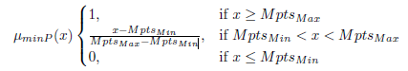
Membership Function yang digunakan :

Slide 13
Algoritme Fuzzy Core DBSCAN
Calc Dist & Pts
Initial param
Discover P
Next P
Inisialisasi p, dan Epsilon, MPtsMax, MPtsMin
Menghitung Jarak antar point
Tentukan P merupakan border atau core
Lanjutkan ke p yang belum dikunjungi

Slide 14
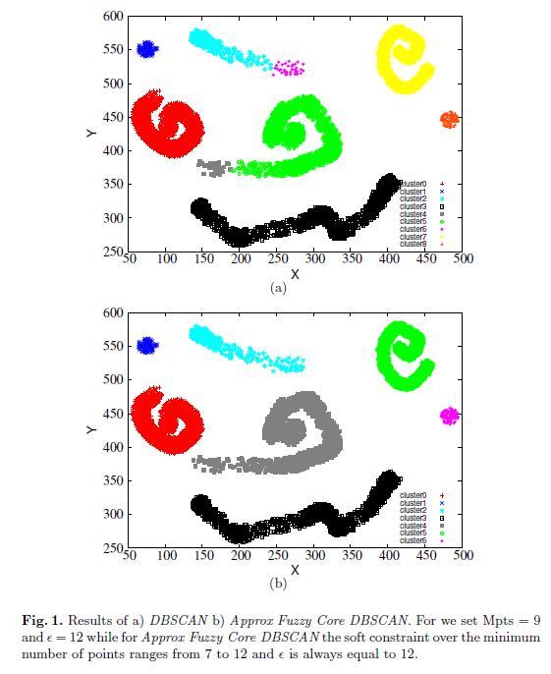
Perbandingan Algoritme DBSCAN vs Fuzzy Core DBSCAN

Slide 15
4. Manualisasi Fuzzy Core DBSCAN

Slide 16
Diketahui data sampel sebagai berikut :
No. | X | Y
1 | 7 | 6
2 | 5 | 6
3 | 10 | 12
4 | 9 | 7
5 | 8 | 8
6 | 8 | 7
7 | 15 | 16
8 | 16 | 16
9 | 17 | 18
10 | 18 | 20

Slide 17
Inisial parameter MinPts, Epsilon, MaxPts
Parameter | Nilai
Epsilon | 2,1
MaxPts | 3
MinPts | 1

Slide 18
Pilih titik p secara acak, dan tandai titik tersebut jika telah dikunjungi (warna merah)
Hitung jarak antar titik dengan Euclidean Distance
Tentukan anggota cluster berdasarkan radius Eps
Menentukan nilai core dengan membership function
P1
No | X | Y | Distance | Neighbor
1 | 7 | 6 | 0 | 1
2 | 5 | 6 | 2 | 1
3 | 10 | 12 | 6,708204 | 0
4 | 9 | 7 | 2,236068 | 0
5 | 8 | 8 | 2,236068 | 0
6 | 8 | 7 | 1,414214 | 1
7 | 15 | 16 | 12,80625 | 0
8 | 16 | 16 | 13,45362 | 0
9 | 17 | 18 | 15,6205 | 0
10 | 18 | 20 | 17,80449 | 0
 |  |  | Core | 0,5

Slide 19
Lanjutkan pada titik point lainnya yang belum dikunjungi dalam satu cluster
P2
No | X | Y | Distance | Neighbor
1 | 7 | 6 | 2 | 1
2 | 5 | 6 | 0 | 1
3 | 10 | 12 | 7,81025 | 0
4 | 9 | 7 | 4,123106 | 0
5 | 8 | 8 | 3,605551 | 0
6 | 8 | 7 | 3,162278 | 0
7 | 15 | 16 | 14,14214 | 0
8 | 16 | 16 | 14,86607 | 0
9 | 17 | 18 | 16,97056 | 0
10 | 18 | 20 | 19,10497 | 0
 |  |  | Border | 0
P6
No | X | Y | Distance | Neighbor
1 | 7 | 6 | 1,414214 | 1
2 | 5 | 6 | 3,162278 | 0
3 | 10 | 12 | 5,385165 | 0
4 | 9 | 7 | 1 | 1
5 | 8 | 8 | 1 | 1
6 | 8 | 7 | 0 | 1
7 | 15 | 16 | 11,40175 | 0
8 | 16 | 16 | 12,04159 | 0
9 | 17 | 18 | 14,21267 | 0
10 | 18 | 20 | 16,40122 | 0
 |  |  | Core | 1
P4
No | X | Y | Distance | Neighbor
1 | 7 | 6 | 2,236068 | 0
2 | 5 | 6 | 4,123106 | 0
3 | 10 | 12 | 5,09902 | 0
4 | 9 | 7 | 0 | 1
5 | 8 | 8 | 1,414214 | 1
6 | 8 | 7 | 1 | 1
7 | 15 | 16 | 10,81665 | 0
8 | 16 | 16 | 11,40175 | 0
9 | 17 | 18 | 13,60147 | 0
10 | 18 | 20 | 16,40122 | 0
 |  |  | Core | 0,5
P5
No | X | Y | Distance | Neighbor
1 | 7 | 6 | 2,236068 | 0
2 | 5 | 6 | 3,605551 | 0
3 | 10 | 12 | 4,472136 | 0
4 | 9 | 7 | 1,414214 | 1
5 | 8 | 8 | 0 | 1
6 | 8 | 7 | 1 | 1
7 | 15 | 16 | 10,63015 | 0
8 | 16 | 16 | 11,31371 | 0
9 | 17 | 18 | 13,45362 | 0
10 | 18 | 20 | 15,6205 | 0
 |  |  | Core | 0,5

Slide 20
Karena seluruh anggota cluster telah dikunjungi, maka pindah ke titik lainnya
NOISE | P7
 | No | X | Y | Distance | Neighbor
 | 1 | 7 | 6 | 12,80625 | 0
 | 2 | 5 | 6 | 14,14214 | 0
 | 3 | 10 | 12 | 6,403124 | 0
 | 4 | 9 | 7 | 10,81665 | 0
 | 5 | 8 | 8 | 10,63015 | 0
 | 6 | 8 | 7 | 11,40175 | 0
 | 7 | 15 | 16 | 0 | 1
 | 8 | 16 | 16 | 1 | 1
 | 9 | 17 | 18 | 2,828427 | 0
 | 10 | 18 | 20 | 5 | 0
 |  |  |  | Border | 0
NOISE | P8
 | No | X | Y | Distance | Neighbor
 | 1 | 7 | 6 | 13,45362 | 0
 | 2 | 5 | 6 | 14,86607 | 0
 | 3 | 10 | 12 | 7,211103 | 0
 | 4 | 9 | 7 | 11,40175 | 0
 | 5 | 8 | 8 | 11,31371 | 0
 | 6 | 8 | 7 | 12,04159 | 0
 | 7 | 15 | 16 | 1 | 1
 | 8 | 16 | 16 | 0 | 1
 | 9 | 17 | 18 | 2,236068 | 0
 | 10 | 18 | 20 | 4,472136 | 0
 |  |  |  | Border | 0

